Slide 1
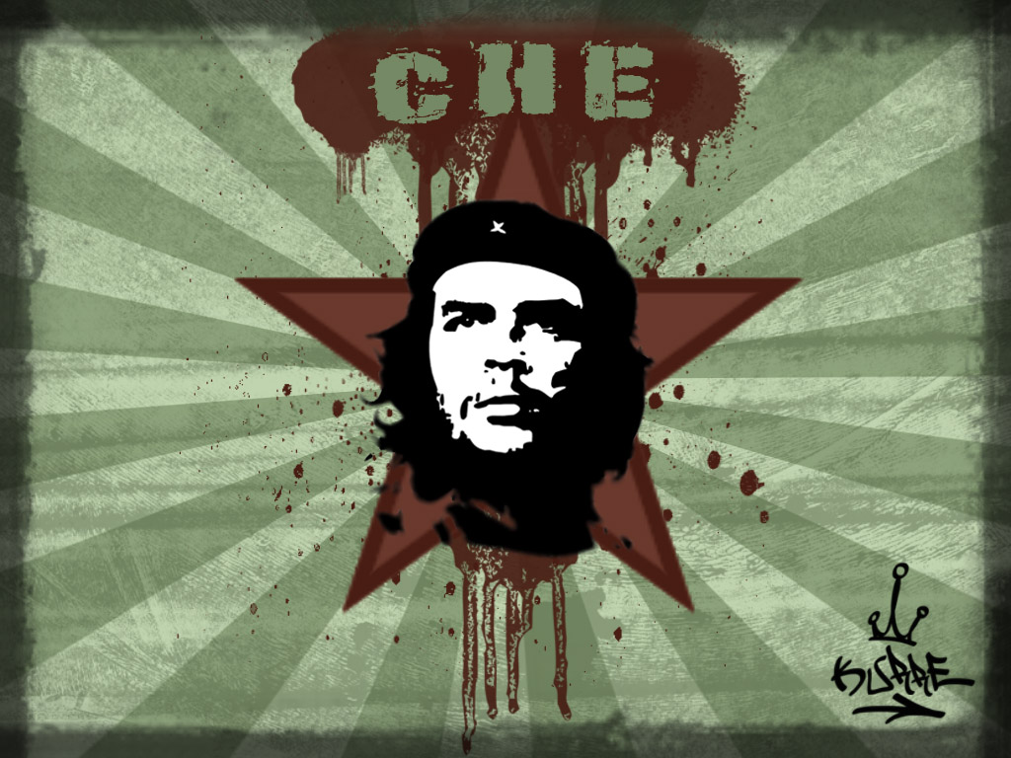
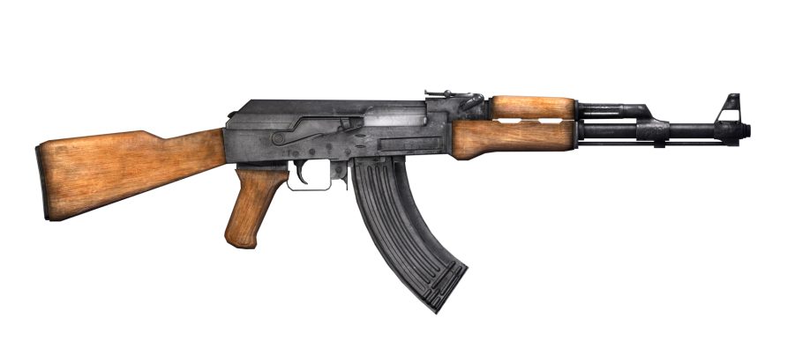
ERNESTO CHE GUEVARA
ZGODOVINA

Slide 2
VSEBINA
Osnovni podatki
Otroštvo
Mladost
Življenje
Kubanska revolucija
Fidel Castro
Smrt
Slike
Viri

Slide 3
OSNOVNI PODATKI
Ernesto Che Guevara
Rojstvo: 14. Julij .1928 v Rosariu
Privatna šola
Bogati starši
Smrt: 9. Oktober .1967
Komunist

Slide 4
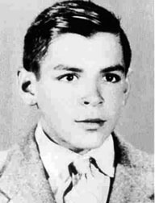
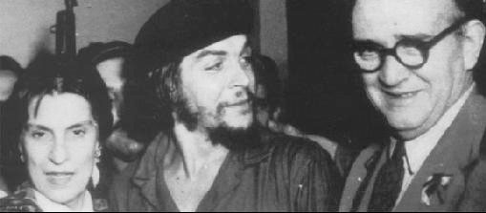
OTROŠTVO
DRUŽINA :
Oče Ernesto Guevara Lynch
Mati Ana Isabel Lynch
Protest
Astma
Buenos Aires

Slide 5
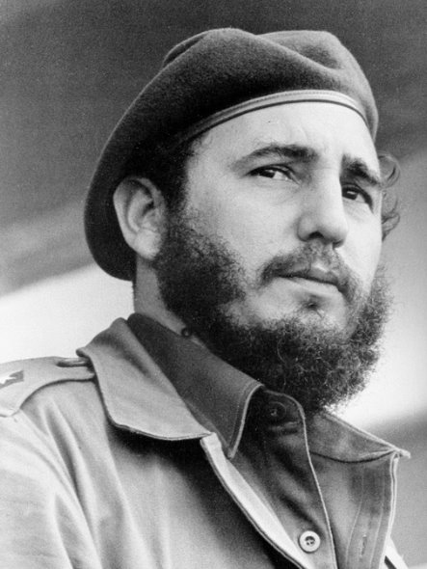
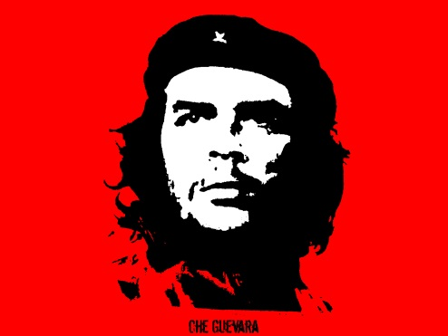
MLADOST
Medicina , politika
Spoznal Fidel Castra v Mehiki
Albert Granados , protest
Medicinska fakulteta
Fidel Castro

Slide 6
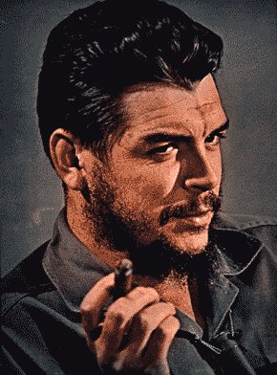
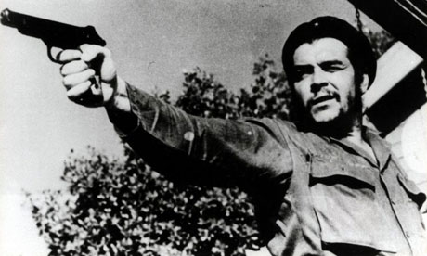
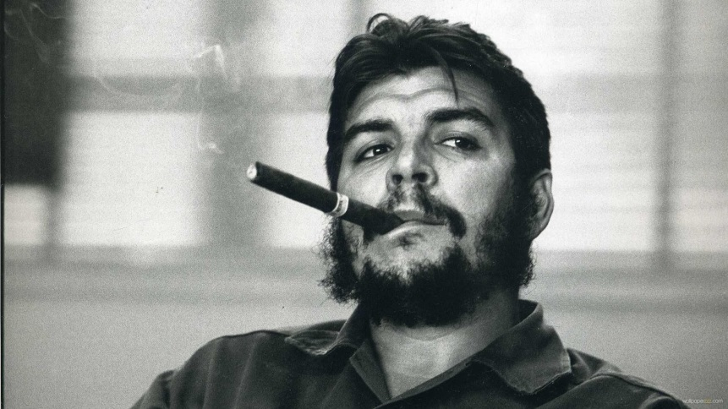
ŽIVLJENJE
Borba za Kubo
Potovanje po svetu (1951)
Film : Motoristov dnevnik
Borba proti Batisti (1.1.1959)
Žena Aleida March 1959

Slide 7
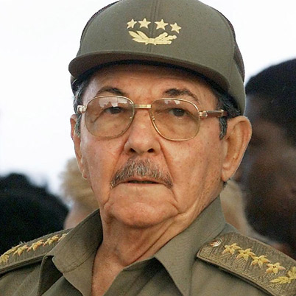
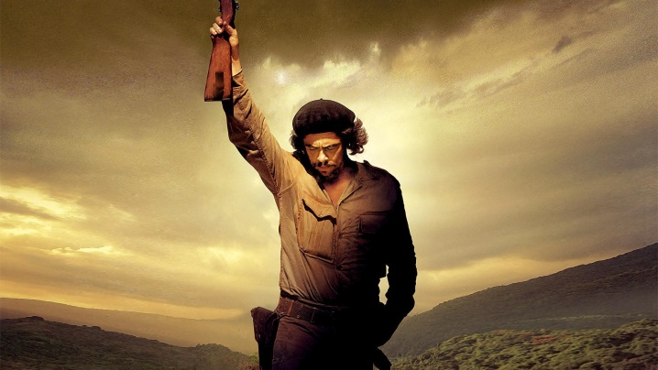
KUBANSKA REVOLUCIJA
10. Marec .1952
Raul Castro 1953
Gverilsko bojevanje
Ubil Batisto (1.1.1959)
˝Hasta la victoria sempre˝
Gverilec
CIA
Raul Castro

Slide 8
FIDEL CASTRO
Neuspešni poskusi odstranitve
26. Julij. 1953 vojašnica, Monacado
Zapor do 1955
Nacionalizem , antiimperializem
˝26.Julij˝
Zdravje
18.Februar. 2008 – odstopil
Raul Castro

Slide 9
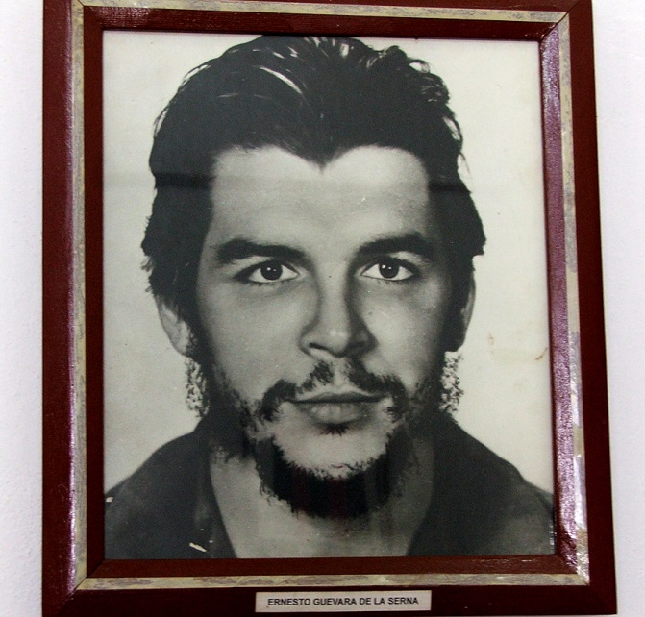
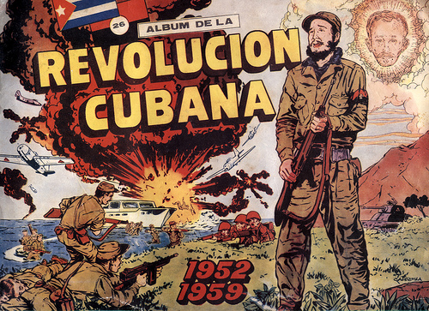
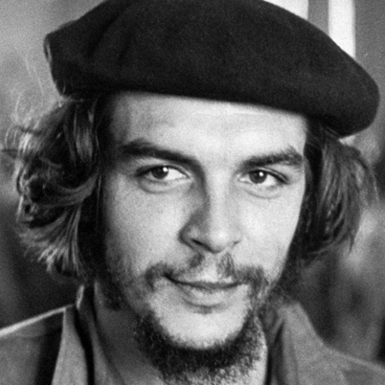
SMRT
Bolivija – gverilska skupina
Igueras , 9. Oktober.1967
Barrientos in Ovando
Simbol rdeča zvezda, bela obroba

Slide 10
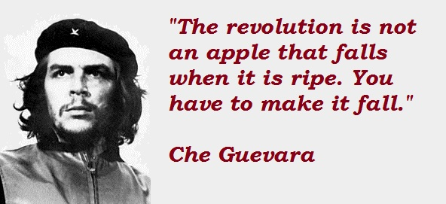
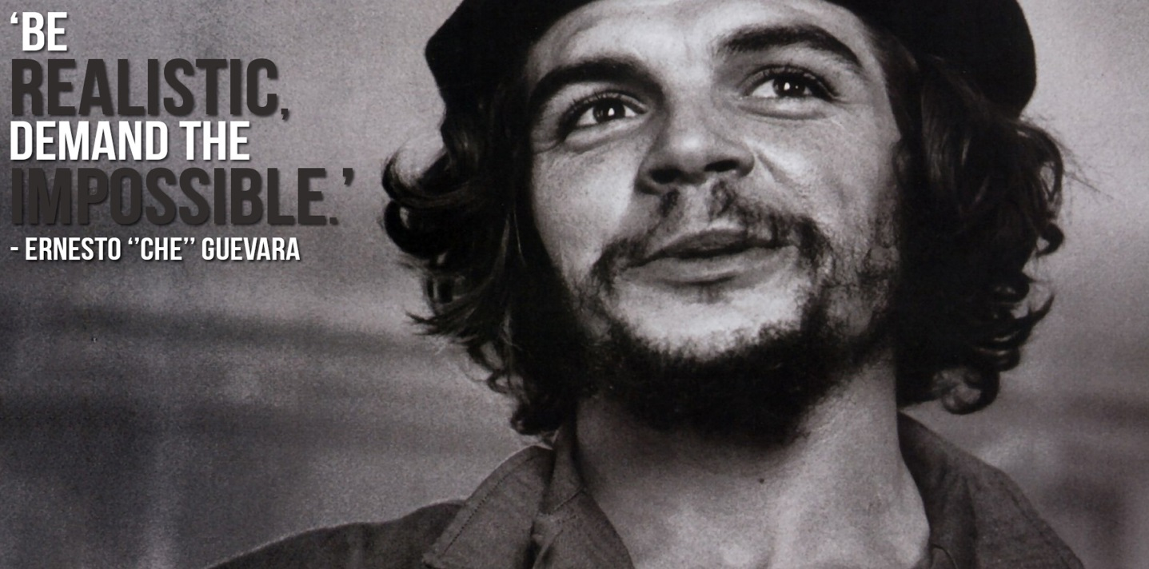

Slide 11
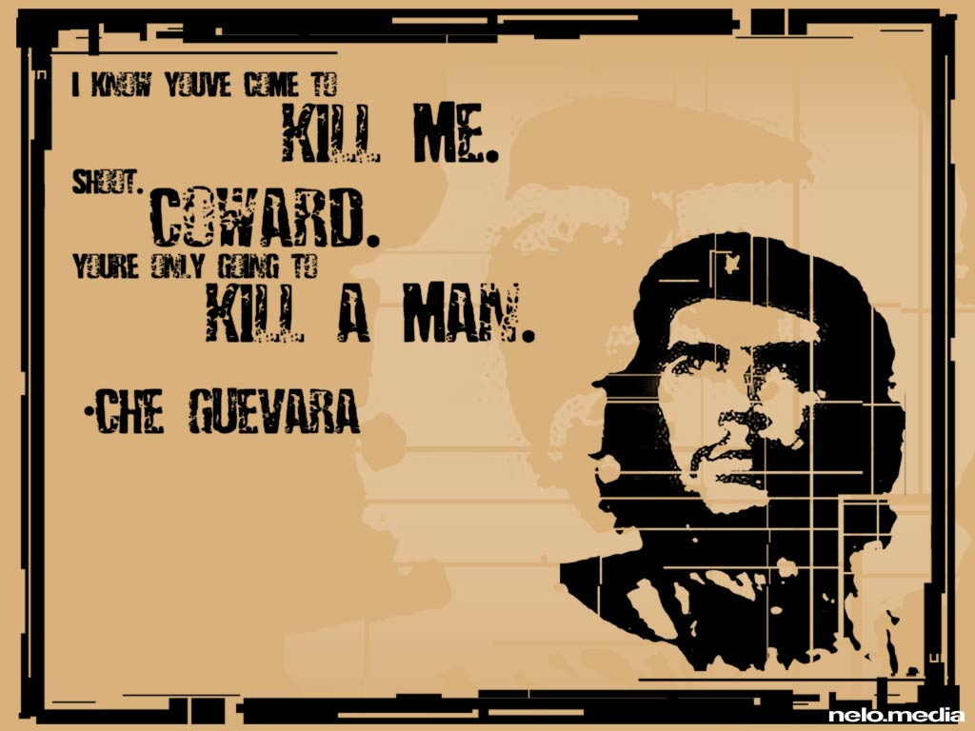

Slide 12
VIRI
- CHE GUEVARA [online] V: Wikipedija. Pridobljeno 21. 1. 2014 s spletne strani:
http://sl.wikipedia.org/wiki/Che_Guevara
- GUEVARA, E.: Bolivijski dnevnik : Che Guevara. Ljubljana : Založba sanje , 9. 1. 2008
- Zgodovina : Che Guevara. Nova Gorica : Založba mladinska Knjiga , 13. 11. 2009
- RAZPOTNIK, J.: Razskujem preteklost 9. Ljubljana : Rokus klett , 2007

